Slide 1
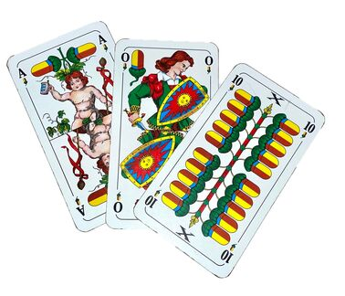
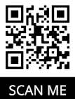
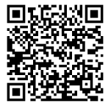
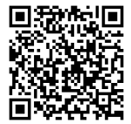

Siedlergemeinschaft Schorkendorf e.V. lädt ein:
SCHNAUZ-TURNIER (für Jung und Alt)
der SG Schorkendorf e.V.
Ort: Radsporthalle Schorkendorf
Lindenstrasse 30, 96482 Ahorn OT Schorkendorf
1.-3. Platz Geldpreise !!!
ab Platz 4. weitere Sachpreise zu gewinnen !!!
Datum: 07.02.2026 Beginn: 17 Uhr Startgebühr: 8,- Euro
Für das leibliche Wohl wird bestens gesorgt !!!
Um einen von 80 Startplätze zu garantieren wird um Anmeldung gebeten !!!
Anmeldung unter: 0151/54669728 (gern auch SMS oder Whatsapp möglich)
Facebook Instagramm
sgschorkendorf@verband-wohneigentum.de
https://www.verband-wohneigentum.de/schorkendorf

